Slide 1

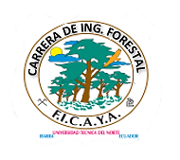
UNIVERSIDAD TÉCNICA DEL NORTE
FACULTAD DE INGENIERÍA EN CIENCIAS AGROPECUARIAS Y AMBIENTALES
CARRERA DE INGENIERÍA FORESTAL
Tema: Efectos de la deforestación en la producción de caudales en la cuenca media alta del río mira para el período 2000-2014.
Autor: Fernando Endara
Director: Ing. Darío Paúl Arias Muñoz, MSc.
Ibarra, 2018

Slide 2
Introducción
Los bosques ofrecen bienes y servicios
Producen mayor cantidad de recurso hídrico que otras formaciones.
Enfatizar la importancia de los bosques en recurso hídrico como recurso prioritario para el desarrollo nacional.
Consecuentemente estos cambios generan impacto en el clima y en los bienes y servicios de los ecosistemas.
Sin embargo, el bosque sufre degradación y deforestación.

Slide 3
objetivos
Objetivo general
Objetivos específicos
Evaluar los efectos de la deforestación en el la producción de caudales de la cuenca media – alta del río Mira para el periodo 2000 – 2014.
Establecer la tasa de deforestación en la cuenca para el periodo 2000 – 2014.
• Determinar la producción de caudales en la cuenca media-alta del río Mira para el periodo 2000-2014.
• Analizar la variabilidad hídrica de la cuenca ante la pérdida de cobertura vegetal de bosque.

Slide 4
Pregunta e hipótesis
Pregunta directriz
Hipótesis
¿Cómo afecta la deforestación en la producción de caudales en la cuenca media alta del río Mira?
Hipótesis nula
Ho = La deforestación no afecta la producción de caudales en la cuenca media alta del río Mira en el periodo de análisis.
Hipótesis alterna
Ha = La deforestación afecta la producción de caudales en la cuenca media alta del río Mira en el periodo de análisis.

Slide 5
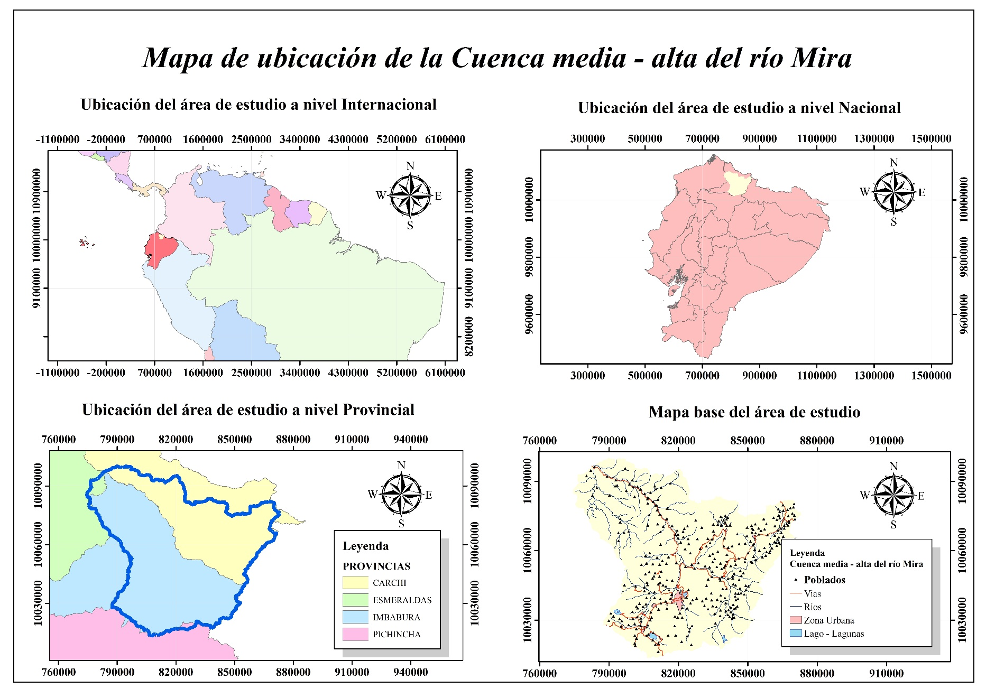
Materiales y métodos
Ubicación del área de estudio
Es una cuenca binacional. Sin embargo, el estudio se limita al territorio ecuatoriano. El área de estudio tiene 5043.84 km².

Slide 6
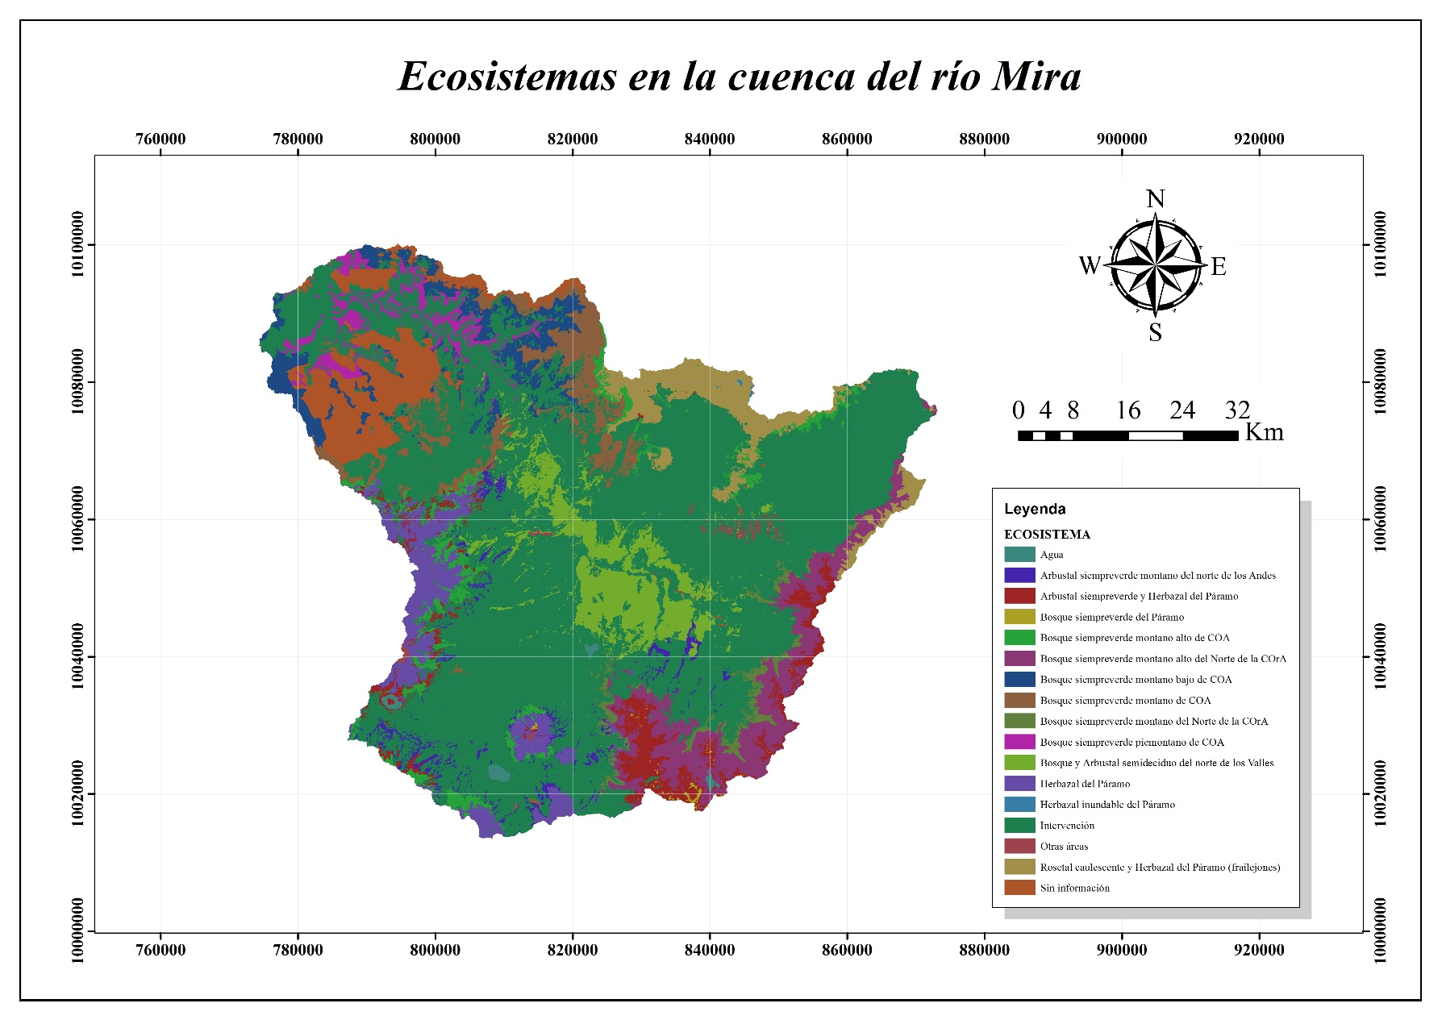

Slide 7
Materiales, equipos y software's
Libreta de campo
Poncho de agua
Base de datos analógica Hidro – meteorológica del INAMHI
Imágenes multiespectrales LANDSAT 7 y LANDSAT 8
GPS TOPCON – GRS-1
Cámara fotográfica Nikon
Camioneta
Equipos de escritorio
ArcGIS 10.3 de licencia temporal
Extension Soil and Water Assessment Toll (SWAT) de licencia temporal
Soil water characteristics
Num – Curv
SWAT CUP

Slide 8
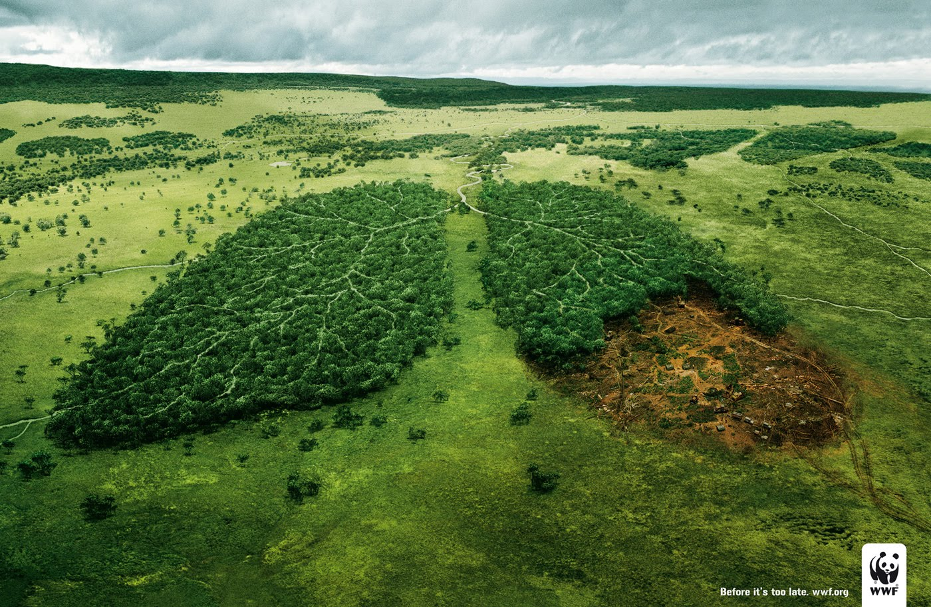
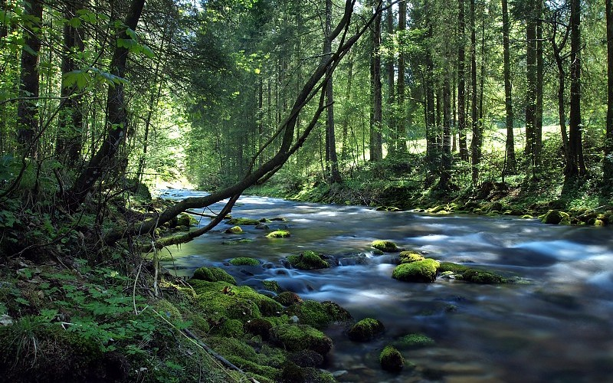
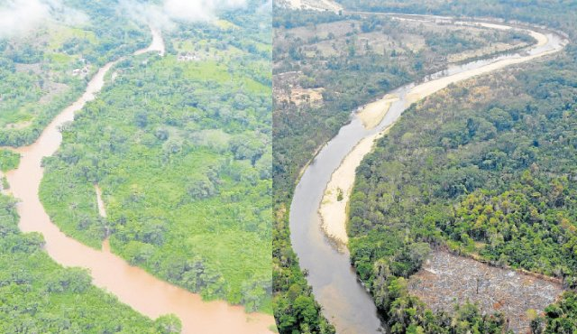
Metodología
Etapa 1: Establecimiento de la tasa de deforestación en la cuenca media-alta del río Mira para el período 2000 – 2014.
Etapa 2: Determinación la producción de caudales en la cuenca media-alta del río Mira para el período 2000-2014.
Etapa 3: Análisis de la variabilidad hídrica de la cuenca ante la pérdida de cobertura vegetal de bosque.

Slide 9
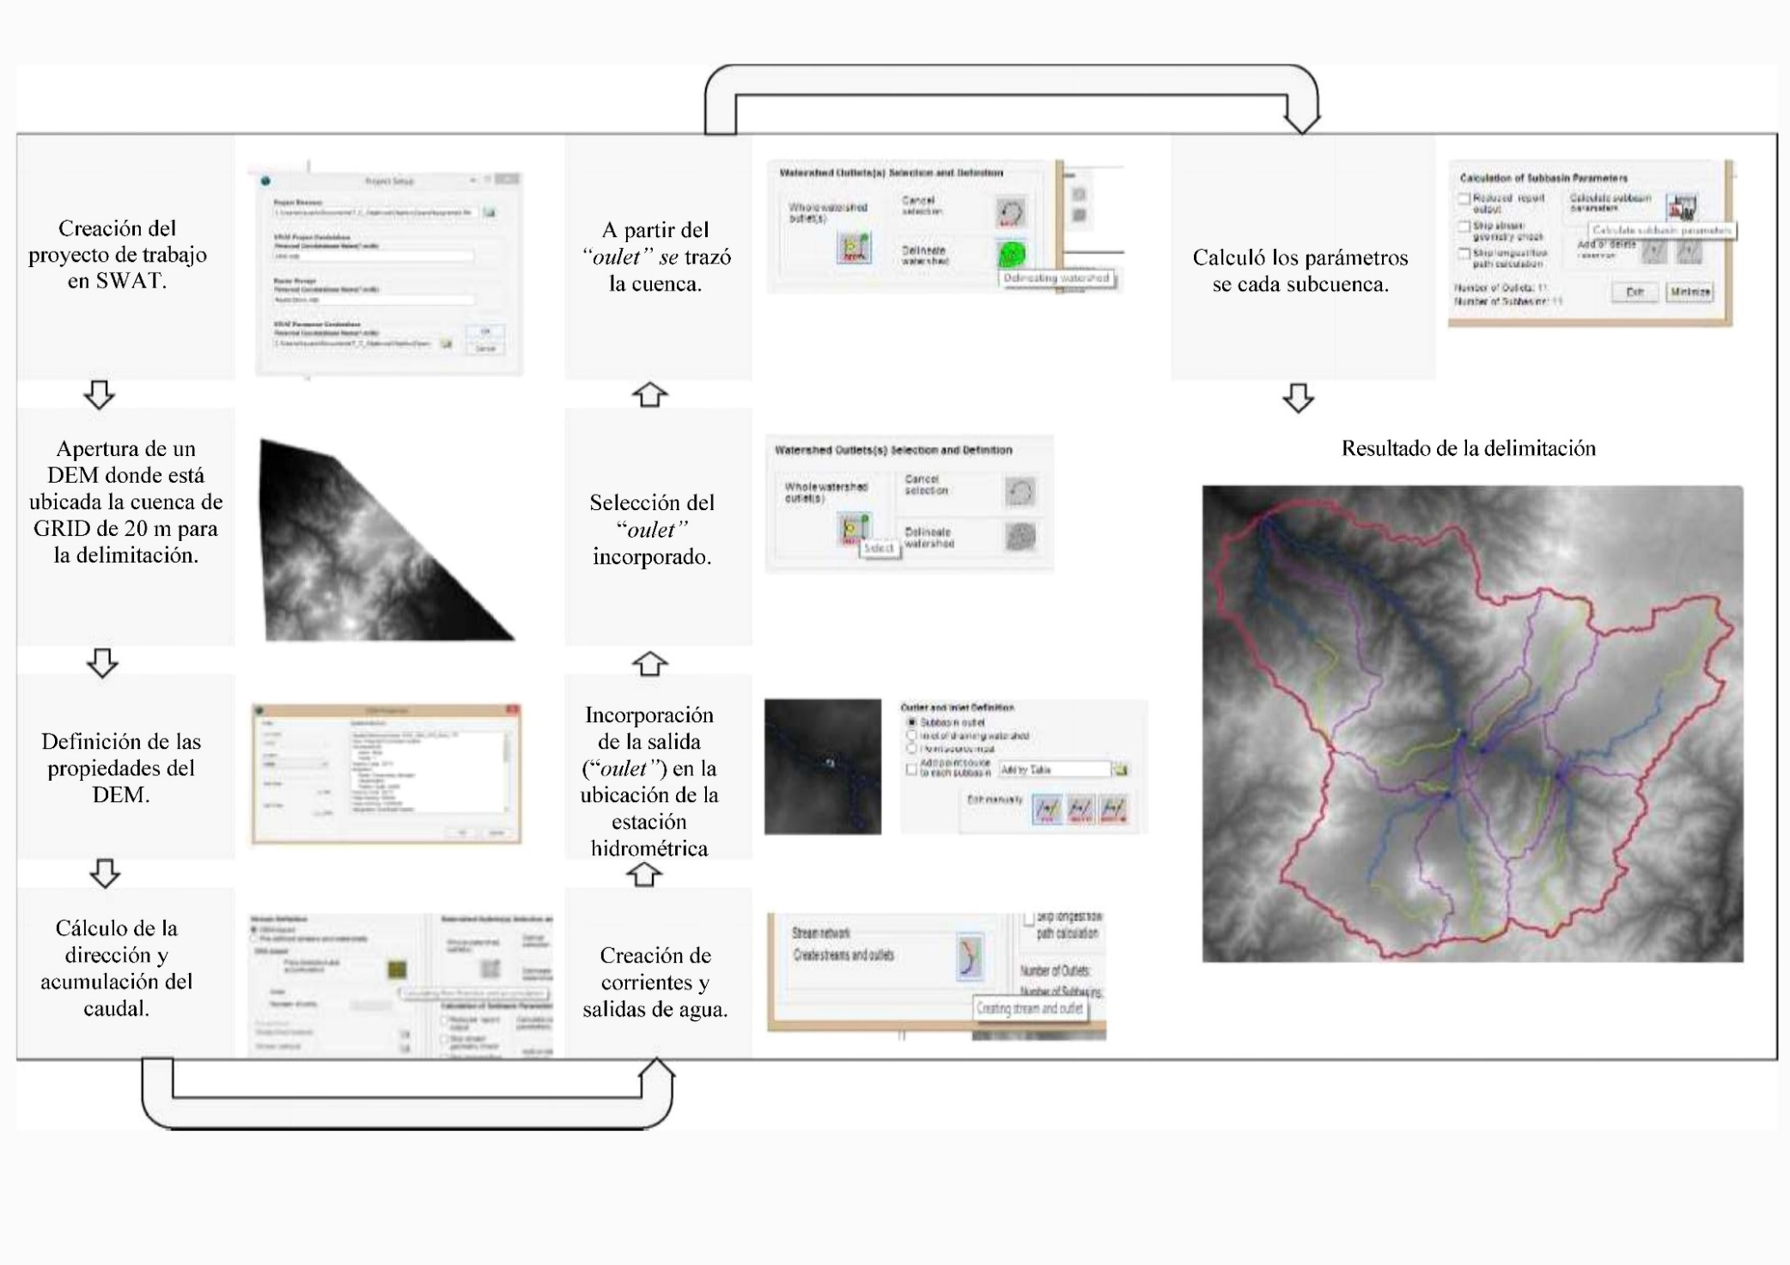
Etapa 1: Establecimiento de la tasa de deforestación en la cuenca media-alta del río Mira para el período 2000 – 2014.

Slide 10
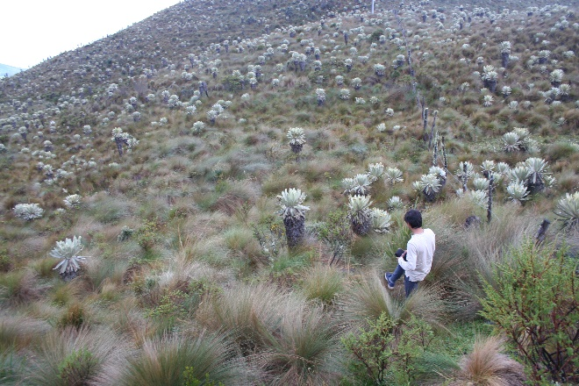
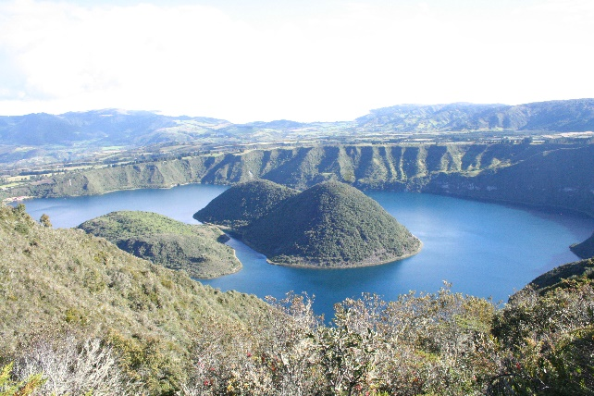
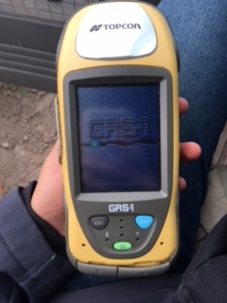
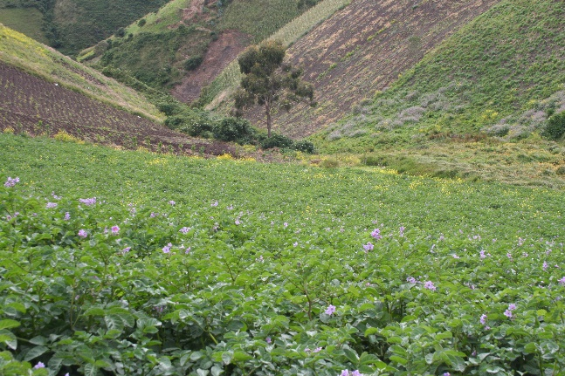
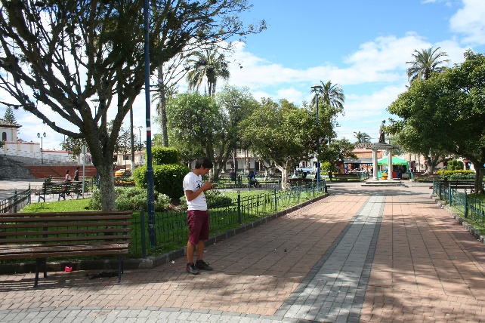
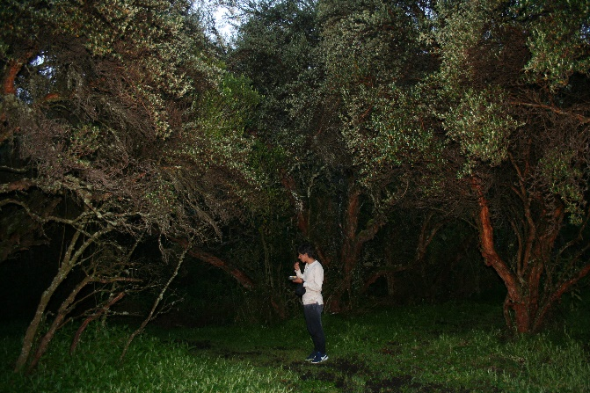

Slide 11
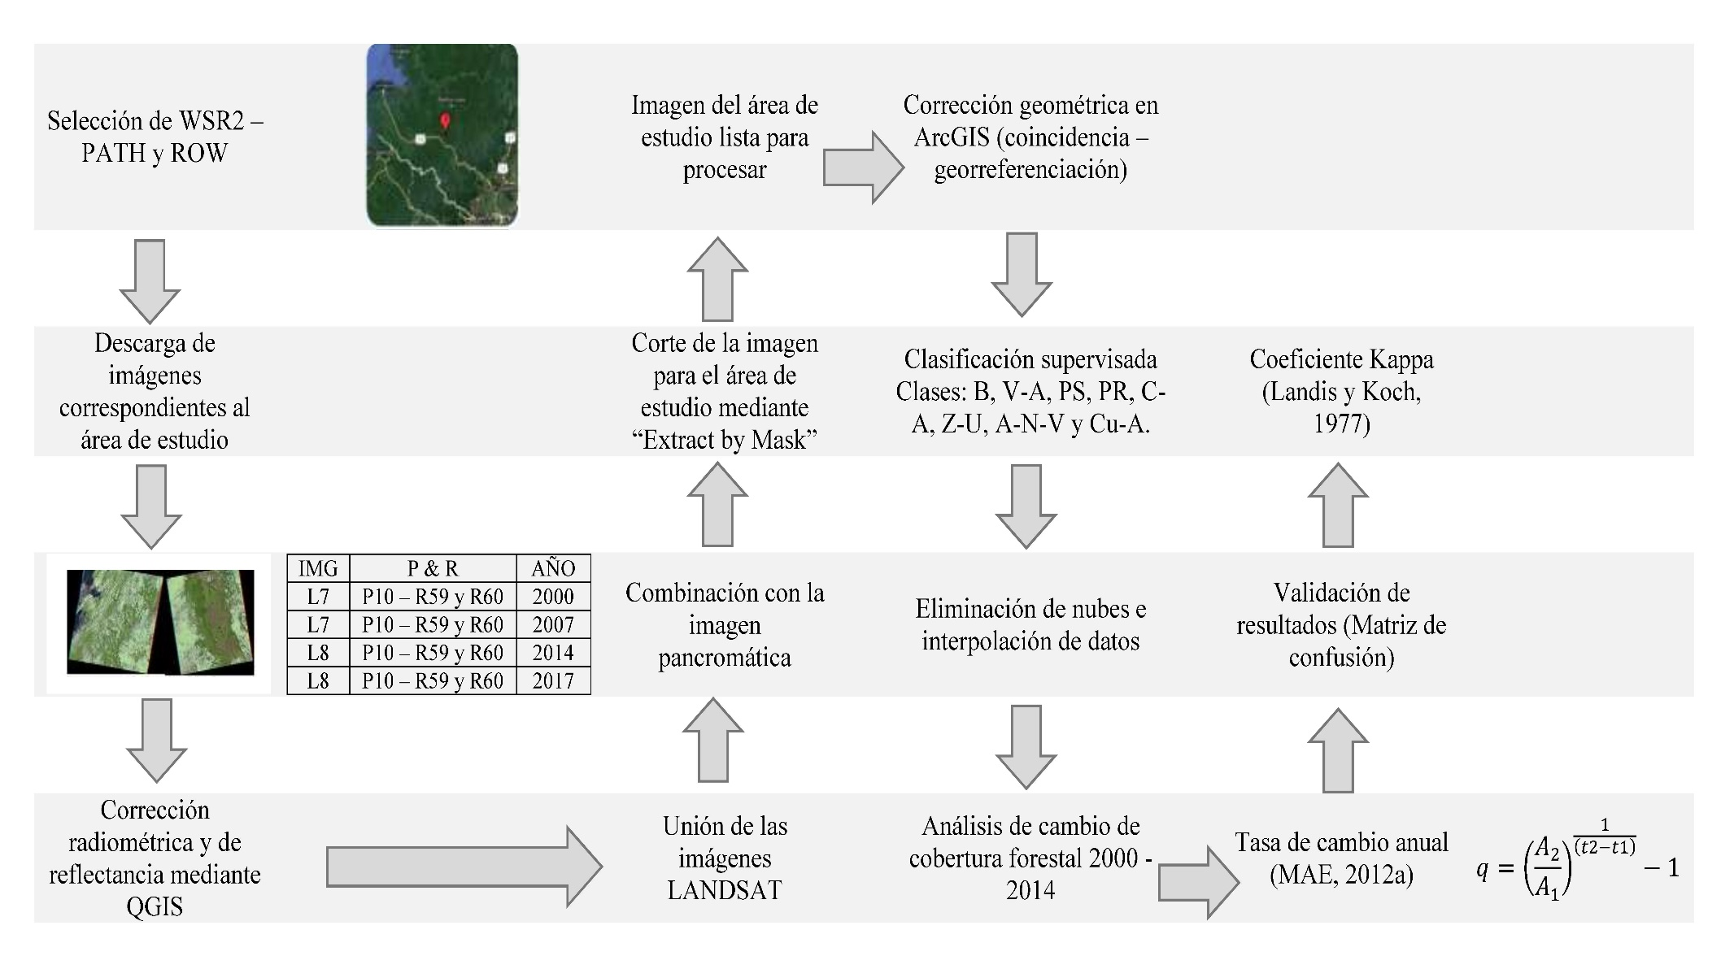
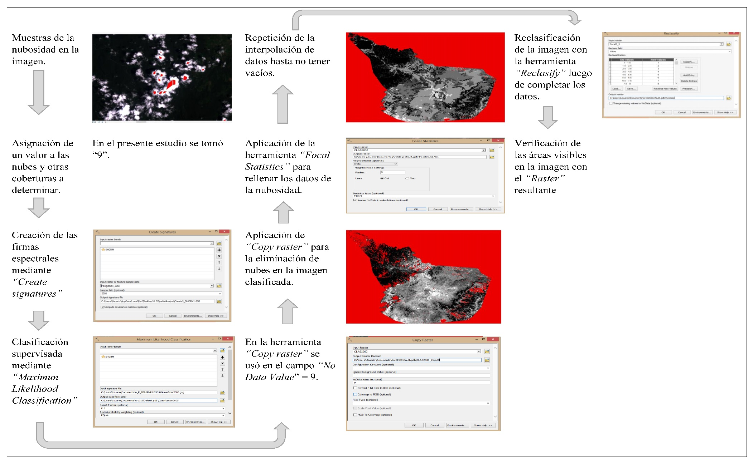
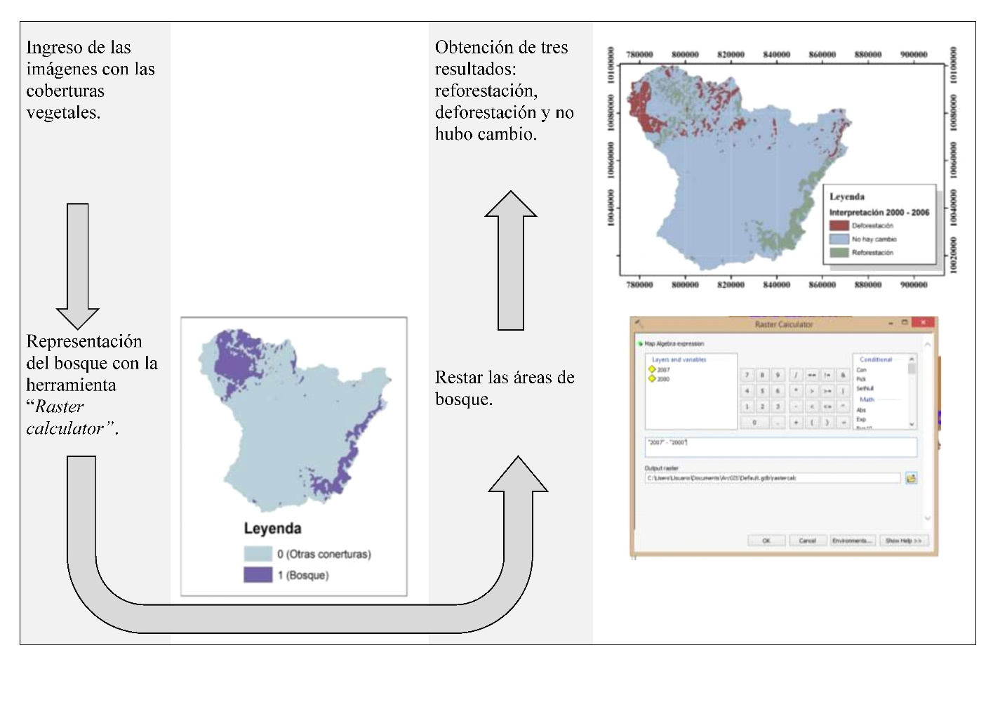

Slide 12
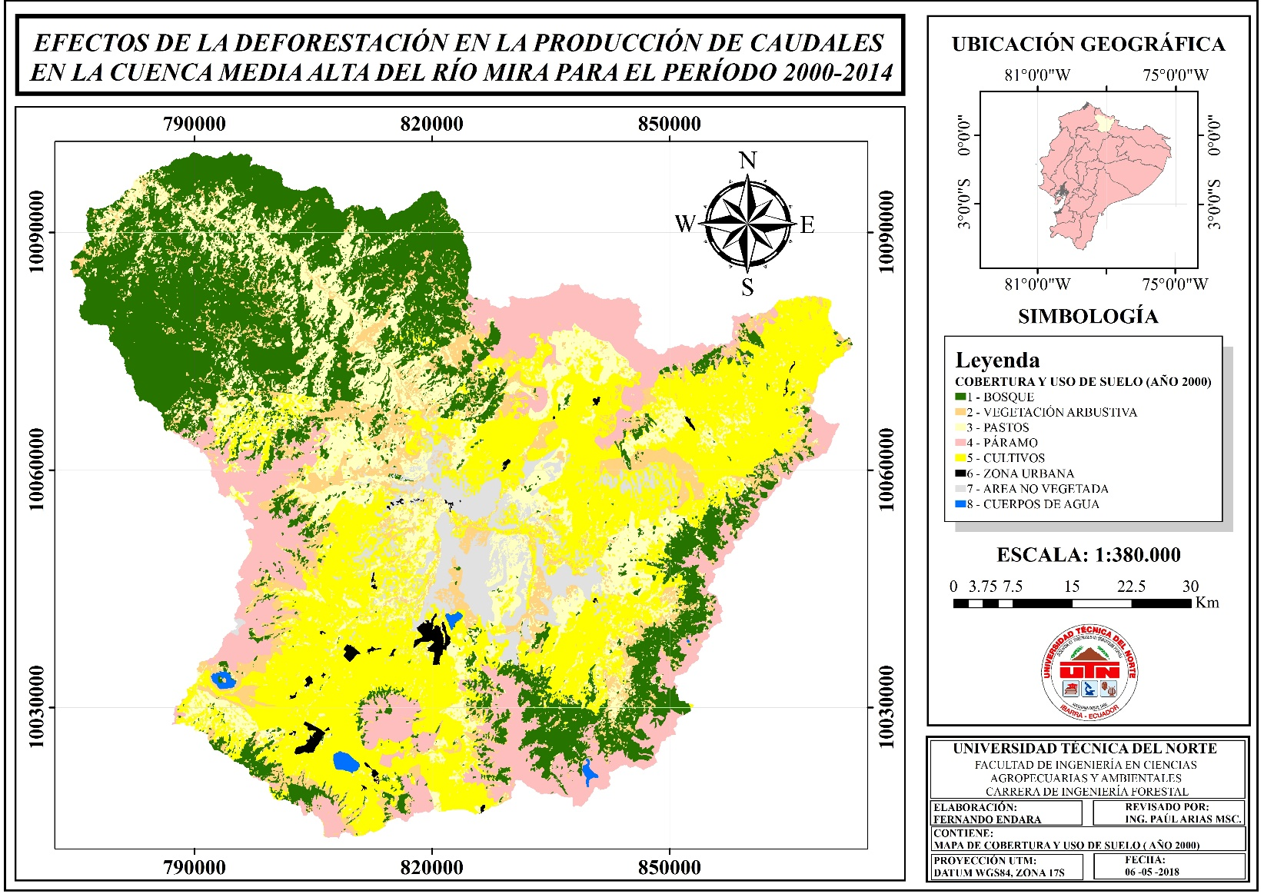
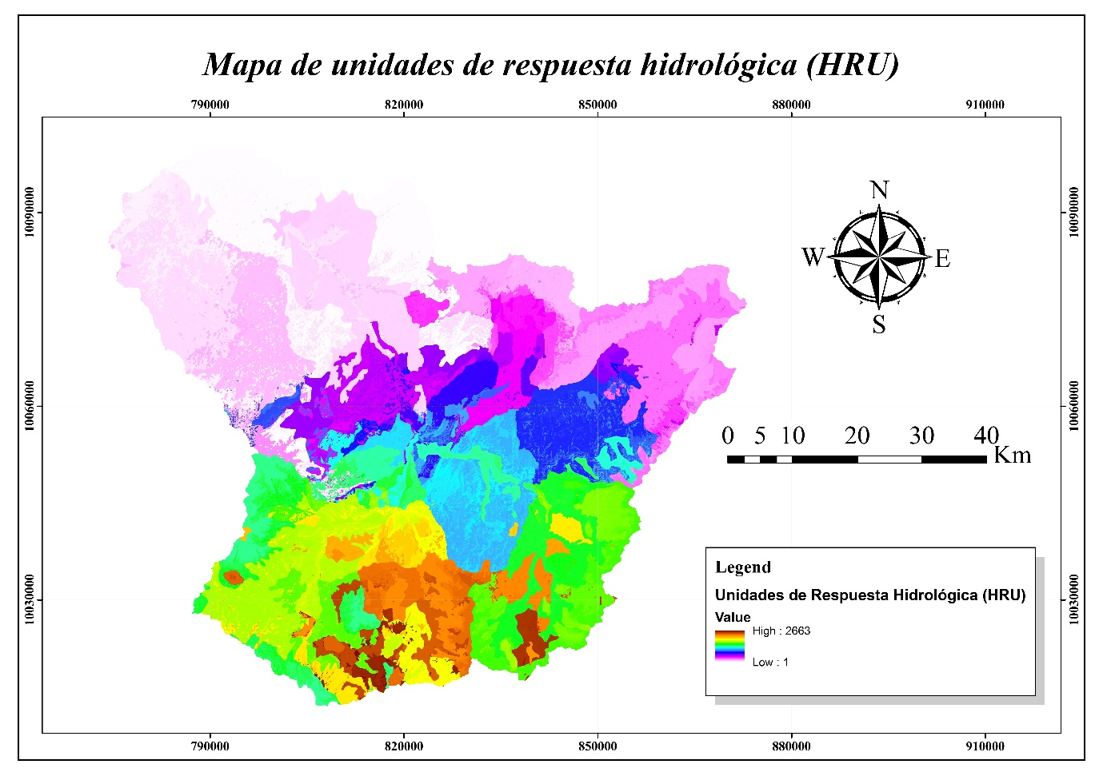
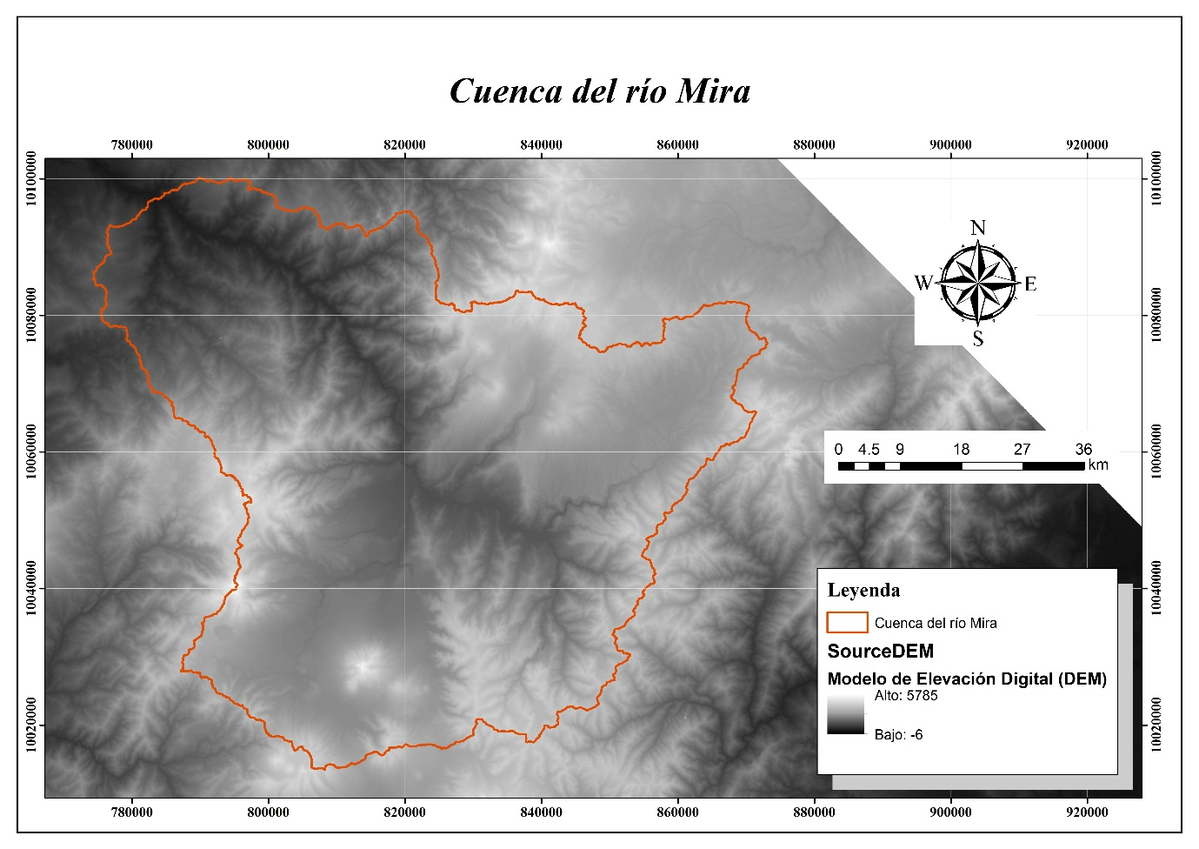
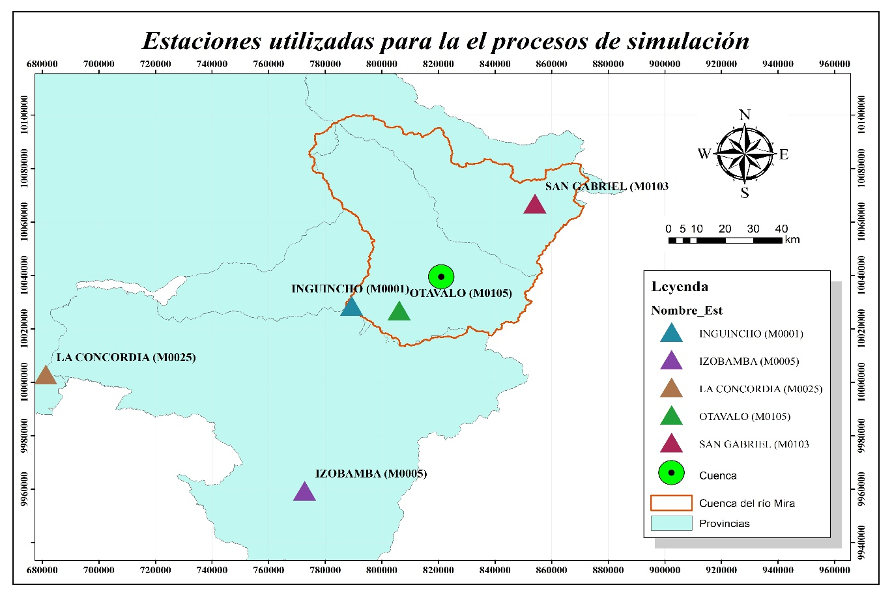
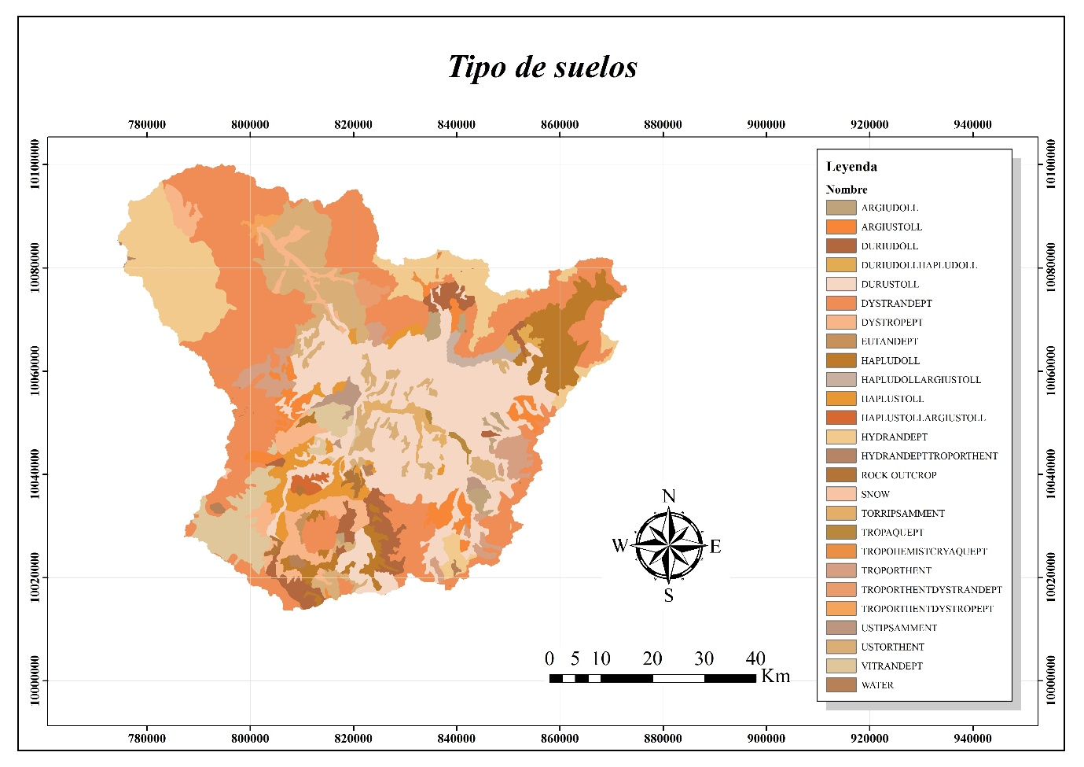
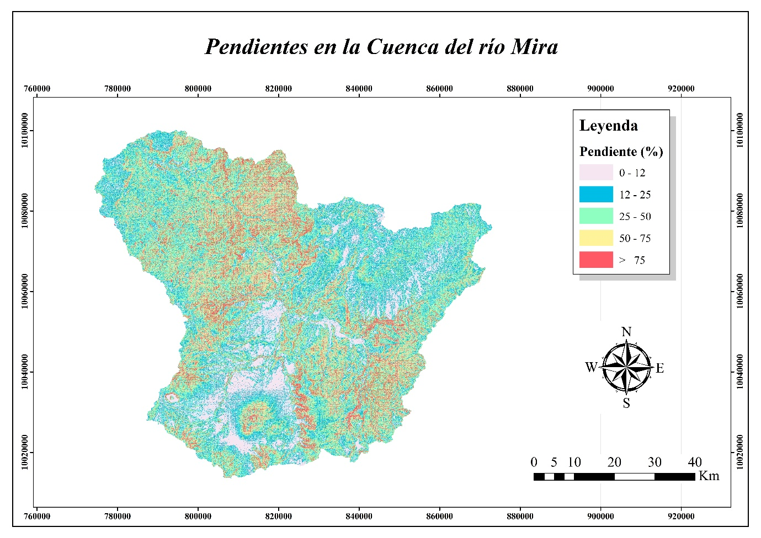
Etapa 2: Determinación la producción de caudales en la cuenca media-alta del río Mira para el período 2000-2014.

Slide 13
Valores referenciales de NSE
Fuente: Van Liew et al., (2007).
Valor de coeficiente NSE | Fuerza de acuerdo
NSE = 1 | Simulación perfecta
NSE > 0.75 | Simulación buena
NSE > 0.36 y < 0.75 | Simulación satisfactoria
NSE < 0.36 | Simulación insatisfactoria

Slide 14
Etapa 3: Análisis de la variabilidad hídrica de la cuenca ante la pérdida de cobertura vegetal de bosque.
A partir de la simulación se analizó y determinó la relación entre caudal y bosque mediante una correlación lineal de Pearson.
Pearson mide la relación entre dos variables paramétricas dando como resultado un R² de determinación. Este análisis se aplicó en el proceso de aceptación las hipótesis nula o alternativa, planteadas en el presente estudio.

Slide 15
Resultados y discusión

Slide 16
Análisis de la tasa de deforestación en la cuenca del Rio Mira
Nro. | Periodo | Tasa de cambio del Bosque | Actividad en el periodo | Cambio
1 | 2000 – 2007 | -0.009 | Deforestación | 7819.62 ha
2 | 2007 – 2014 | 0.004 | Reforestación | 3130.39 ha
3 | 2014 – 2017 | -0.018 | Deforestación | 6618.47 ha
*4 | 2000 – 2014 | -0.003 | Deforestación | 4689.23 ha

Slide 17
MAE (2012a)
92 ha y 1240 ha deforestadas anualmente en Carchi e Imbabura en 2000 - 2008
Con índices de deforestación 0.06 y 0.86 al año
En el periodo 2000 – 2007 se evidencia una perdida de 1117 ha al año.
MAE (2013), MAG (2014 y 2016 y 2017) y Socio bosque (2018)
Socio Bosque inicio en el año 2008 y conserva actualmente 41381.13 ha
MAG ha establecido aproximadamente 2652 ha en Imbabura y Carchi.
Para los años 2007 – 2014 se evidencia un incremento de la masa forestal (3130.39 ha) atribuido a la tasa de cambio positiva.
ANÁLISIS MULTITEMPORAL
6618.47 ha deforestadas en 2014 - 2017
Promedio de 1654.62 ha anuales
Índice de deforestación 0.018 al año
Según Landis y Koch (1977) 0.83 simula una representación casi perfecta

Slide 18
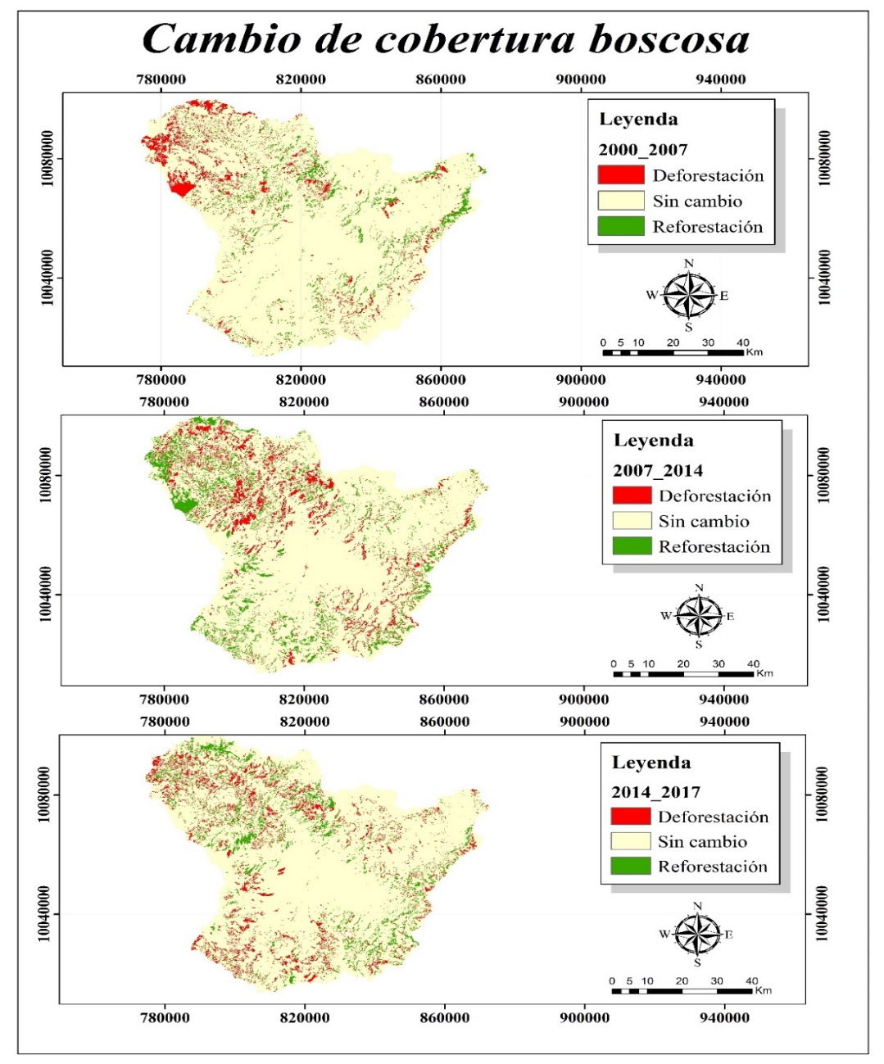

Slide 19
Producción de caudales en la cuenca media-alta del río Mira
Año | NSE
2000 | 0.710
2007 | 0.717
2014 | 0.721
Según Van Liew et al., (2007), representa una simulación aceptable.

Slide 20
Aguilar y Oñate (2003) y MAE (2012b)
concluyen que el modelo genera datos semejantes a los aforados
la cuenca y tiene una gran cantidad de ecosistemas donde varían los parámetros climáticos
Sin embargo, la presente investigación evidencia semejanza en los datos de caudal
Nash y Sutcliffe (1970), Ritter et al., (2011) y Van Liew et al., (2007)
NSE informa la efectividad del modelo en la predicción de caudales
Consideran que un valor superior a 0.36 en NSE representa un modelo satisfactorio
Al aplicar la fórmula de NSE se percibió 0.71 de eficiencia para el año 2000. El año 2007 tuvo mayor éxito von un NSE de 0.717. Finalmente en el año 2014 se obtuvo 0.721.
Maldonado de León et al. (2001), Benavides et al., (2005a) y Benavides et al., (2005b)
El modelo SWAT es versátil y eficiente con un uso mundial para el apoyo en toma de decisiones sobre el manejo del agua.
Se ajusta a la realidad, es una buena alternativa para figurar ciclos hidrológicos y prever cantidad de agua superficial
El presente estudio no es la excepción, NSE y Pearson demuestran la eficiencia y versatilidad del modelo SWAT.

Slide 21
Análisis de la variabilidad hídrica de la cuenca ante la pérdida de bosque
Tasas de cambio
Período | Tasa de cambio del bosque | Tasa de cambio de caudal
2000/2007 | -0.009 | -0.024
2007/2014 | 0.004 | 0.000
2014/2017 | -0.018 | -0.039
Hectáreas de bosque vs. Caudal m³/s
Año | Superficie (ha) | Caudal (m³/s)
2000 | 132322.75 | 145.15
2007 | 124503.13 | 122.34
2014 | 127633.52 | 122.61
2017 | 121015.05 | 108.85

Slide 22
Ortiz et al., (2010), likens et al., (1978), meneses et al., (1995), myers (1997) y oyarzún et al., (2011)
Concuerdan que la relación bosque agua es estrecha, sin embargo afirman que al existir menor cantidad de bosque el caudal incrementa
Debido acrecida de escorrentía, disminución de pérdidas por intercepción, transpiración y disminución de la infiltración
En el estudio se pudo observar una correlación positiva entre el caudal y el bosque (R2 > 0.90).
De Biévre et al., 2006, MECN (2009)
El páramo, su vegetación arbustiva y bosques de transición a zonas bajas que generan caudales base durante todo el año
En la cuenca se encuentra gran cantidad de paramo.
Adicionalmente, el bosque es la segunda formación mas extensa de cobertura vegetal y usos de suelo.
Tobón et al., (2008), valencia et al., (1999); josse et al., (2003); baquero et al., (2004) y FAO (2008)
Presentan al bosque como un regulador hídrico y mencionan que el bosque participa directamente en la producción de agua
Son ecosistemas potencialmente hidrológicos, están influenciados por precipitaciones altas y baja evapotranspiración
Los bosques tienen una estrecha relación con la producción de agua, en especial el boque nublado.

Slide 23
Conclusiones
La tasa de cambio de -0.003 muestra una disminución del 0.3% anual en la cobertura de bosque del periodo 2000 – 2014. Esta disminución se debe principalmente a la tala indiscriminada del tiempo 2000 – 2007.
A pesar de la perdida de bosque se han implementado estrategias y políticas nacionales de estado como socio bosque y reforestación con incentivos forestales para fines comerciales . Estas políticas de estado han provisto una iniciativa de conservación de bosques nativos y disminución de la degradación de los ecosistemas naturales.
Los datos obtenidos de los diferentes usos de suelo al ser validados en campo y aplicados a una matriz de confusión mostraron un kappa de 0.83 dando una interpretación casi perfecta respecto a lo existente en la superficie analizada.
La eficiencia NSE es superior a 0.70 para las simulaciones de los años 2000, 2007 y 2014; es un NSE que proyecta datos aceptables para la simulación. Esto permite afinar que el modelo tiene una efectividad considerable para predecir caudales.
A pesar de tener un NSE inferior a 0.75, el modelo se asemeja a los datos aforados. Debido a lo mencionado se puede concluir que el modelo tiene alta eficiencia y versatilidad.
El bosque es un ecosistema esencial en la cuenca para el mantenimiento del caudal. La deforestación en la cuenca afecta la producción de caudales teniendo una relación directamente proporcional a la extensión de bosque. Esto se debe a la gran cantidad de bosques de transición de paramos a partes bajas que aportan a la regulación hídrica y a la producción de agua, principalmente el bosque nublado.

Slide 24
Recomendaciones
En lo que a la clasificación supervisada concierne, a pesar de tener una alta confiabilidad en el coeficiente Kappa se recomienda realizar una observación detallada de la imagen ya que las coberturas naturales no están dispuestas en formas totalmente uniformes.
La simulación tiene datos aceptables, sin embargo, es necesario generar una red de estaciones meteorológicas completas en diferentes zonas climáticas de la cuenca o en su defecto una estación por subcuenca.
Se debe continuar con la investigación en modelamiento hidrológico ya que contrariamente de las limitaciones es posible lograr resultados positivos y de gran importancia.
Se puede tener un éxito inmediato en la simulación, pero se debe realizar el análisis de la sensibilidad, la calibración y la validación del modelo aplicado. Esta recomendación se debe a que estas actividades permiten conocer la cercanía a la realidad.
Conservar los diferentes ecosistemas forestales en la cuenca del río mira ayuda a incrementar y preservar el caudal debido que la cuenca cuenta con gran cantidad de precipitación horizontal.
Realizar investigaciones similares en cuencas pequeñas del área de estudio.

Slide 25
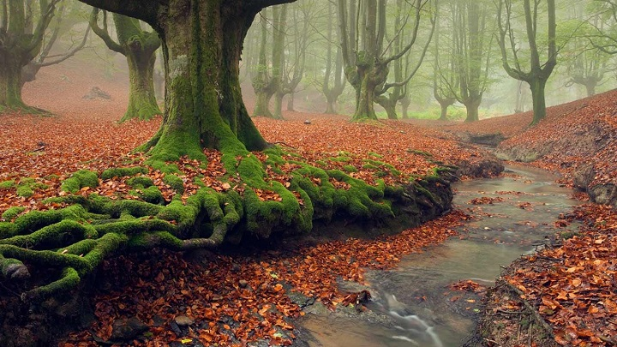
Gracias por su atención!

